Slide 1
CAPSTONE DESIGN · 창신대학교 컴퓨터공학과 · 팀 푸드가드(5인)
FoodGuard
AI 수요예측 기반 소상공인 음식점 통합 관리 · 식자재 발주/폐기 절감 + 환경 가치 플랫폼
서준호 · 김지환 · 정태현 · 지현윤 · 몽흐데르겔

Slide 2
PROJECT OVERVIEW
프로젝트 개요
02
음식점(소상공인)의 매출·재고·발주·배달·폐기를 하나로 묶고, 기상청 데이터와 AI 수요예측으로 식자재 발주량을 자동 추천하는 풀스택 통합 관리 플랫폼
목표 ① 가맹점 식자재관리 효율화
목표 ② 환경적 가치 — 폐기물·탄소 절감 (ESG)
POS & 주문/결제
AI 수요예측 발주
재고 · 폐기 관리
배달 · 기부
메뉴 관리 · 테이블 주문 · 결제 확정 흐름
기상청 API + ML 모델로 식자재 발주량 추천
레시피 기반 재고 소모 · 폐기 예측 · 긴급도
배달 현황 · 카카오 주소 · 잉여식자재 기부
기술 스택 (3-Tier 아키텍처)
Frontend
Backend
AI Service
Database
React + TypeScript + Vite (MUI)
Spring Boot · JPA · JWT 인증 · Gradle
Python FastAPI · ML 수요예측 · 기상청 API
TiDB Cloud(MySQL 호환) · schema.sql 기반 RDB

Slide 3
PRODUCT WALKTHROUGH
제품 둘러보기 — 가맹점주의 하루
03
FoodGuard는 가맹점주의 발주 의사결정 흐름을 처음부터 끝까지 따라갑니다
1
›
2
›
3
›
4
›
5
로그인 · 홈 확인
AI 추천 발주
QR 검수
판매 · 재고 반영
폐기예측 · 기부
오늘 일정·알림·매장 현황을 한 화면에서 확인
수요예측 기반 추천 수량으로 발주 신청 (또는 자동 발주)
본사 발송 → 배달기사 수령 → 점주 수령, 3단계 QR로 확인
POS로 판매 기록, 레시피 기준 재고 자동 차감
폐기 위험 식자재를 미리 파악해 잉여분은 기부로 연결
이 흐름 전체를 OWNER(가맹점주) 한 명이 별도 도구 전환 없이 FoodGuard 안에서 처리합니다.

Slide 4
PRODUCT WALKTHROUGH
제품 둘러보기 — 핵심 차별점
04
단순 재고관리 툴이 아니라, 예측·검증·환경가치까지 연결한 3가지 차별점
1
2
3
날씨 연동 AI 수요예측
3단계 QR 책임소재 검증
폐기예측 → 기부로 연결
단순 판매이력이 아닌 기상청 데이터를 결합 — 날씨에 따라 크게 흔들리는 식자재 소비를 더 정확히 예측
본사 발송 → 배달기사 수령 → 점주 수령, 단계마다 QR 검수 — 분실·오배송 발생 시 어느 단계 문제인지 즉시 추적
예측에서 끝나지 않고 잉여 식자재를 기부로 실제 연결 — 폐기 절감이라는 핵심 가치를 행동으로 구현 (ESG)

Slide 5
PROBLEM DEFINITION
프로젝트 배경 & 문제 정의
05
외식업 발주는 대부분 점주의 '경험과 감(感)'에 의존합니다
과잉 발주 → 식자재 폐기
재고 부족 → 판매 기회 손실
데이터 없는 의사결정
유통기한이 짧은 신선식품이 버려지며 폐기 비용과 음식물 쓰레기가 증가
품절로 인해 팔 수 있었던 매출을 놓치는 기회손실 발생
날씨·요일 등 외부 요인이 매출에 미치는 영향을 반영하지 못함

Slide 6
SOLUTION & IMPACT
솔루션 & 기대 효과
06
과거 매출 + 날씨 데이터를 AI로 학습해 메뉴별 수요를 예측하고 발주량을 추천합니다
매출·날씨 데이터 수집
›
AI 수요 예측
›
발주량 추천
›
폐기·품절 감소
기대 효과
식자재 폐기율
발주 비용 절감
품절 방지로
음식물 쓰레기 감소
15~20% 절감
& 수익성 향상
매출 기회 확보
(ESG · 환경)

Slide 7
TEAM & SYSTEM DESIGN
팀 구성 · 담당 역할 (시스템 설계 관점)
07
서
팀장 · Frontend UI 아키텍처 + POS 도메인
역할 기반 라우팅 구조를 설계하고, EasyPOS 스타일의 테이블 기반 POS UI를 설계
서준호
김
Backend 도메인 설계 + AI 예측 엔진
JWT 인증 구조와 REST API 설계, RandomForest 기반 수요예측 모델 아키텍처 설계
김지환
지
시스템 통합 레이어 + 알림 서브시스템
여러 브랜치의 기능을 통합하는 전략을 수립하고, 이벤트 기반 알림 UX 구조를 설계
지현윤
정
데이터 레이어 (DB 스키마 설계)
AI 예측 도메인을 포함한 ERD를 설계하고, 대시보드용 데이터 구조를 설계
정태현
몽
QA / 검증 레이어
기능별 테스트 시나리오를 설계하고, 사용자 관점의 UX 검증 체계를 수립
몽흐데르겔

Slide 8
DEVELOPMENT TIMELINE
개발 과정 타임라인
08
총 60여 개 커밋 · 2026-04-05 ~ 2026-06-05 (약 2개월) — 위 5명의 역할 분담이 시간순으로 어떻게 전개됐는지
A
초기 세팅 · 디자인
Spring Boot 골격 + JWT 인증, React/Vite 프론트엔드 프로젝트 구성
04-05 ~ 04-17
B
협업 체계 · CRUD 완성
회원가입 DB 연동, 핵심 도메인 CRUD 완성, FastAPI AI 서비스 신설
04-24 ~ 05-08
C
AI 예측 · 배달 · POS
기상청 연동 수요예측 적용, 카카오 주소 API, POS·배달기사 페이지 구현
05-15 ~ 05-22
D
완성도 향상 (최신)
예측 모델 보완, QR 3단계 검수 완성, 알림 UX 반복 개선
05-29 ~ 06-05

Slide 9
DESIGN DECISIONS
왜 이렇게 만들었나 ①
09
위 개발 과정 중 마주친 주요 설계 갈림길과, 그때 이렇게 결정한 이유
3단계 QR 검수 워크플로우 (본사 → 배달기사 → 점주)
1
배송 중 분실·오배송이 발생했을 때 어느 단계에서 문제가 생겼는지 책임소재를 명확히 하기 위해 단계별 QR 검수로 설계
AI 수요예측과 폐기예측을 별도 기능으로 분리
2
폐기 절감이 프로젝트의 핵심 목표이기 때문에, 발주량을 추천하는 수요예측과 기부 대상을 산출하는 폐기예측을 목적에 맞게 분리 설계
잔여 식자재 기부 기능 추가
3
원래는 프랜차이즈 가맹점 식자재 관리가 목적이었지만, 폐기 절감이라는 핵심 가치를 실제 행동으로 구현하고 환경적 가치도 고려해 남은 식자재를 활용하는 기부 기능을 추가

Slide 10
DESIGN DECISIONS
왜 이렇게 만들었나 ②
10
AI 수요예측에 기상청 날씨 데이터 결합
1
식자재 소비량이 날씨에 실제로 크게 좌우되기 때문에, 판매 이력만으로는 부족해 날씨 피처를 결합해 예측 정확도를 높임
서준호의 독자 POS 화면 유지 (jihwan 기능 병합 이후에도)
2
jihwan 프론트엔드 기능을 병합하면서도, EasyPOS 스타일 UX가 실제 매장 운영에 더 적합하다고 판단해 POS 화면만은 자체 버전을 그대로 유지
OWNER(가맹점주) / HQ_ADMIN(본사) 역할 분리 (RBAC)
3
실제 프랜차이즈 구조를 반영해 가맹점주와 본사 관리자의 권한과 화면을 명확히 분리하여 설계

Slide 11
FEATURES · BACKEND
기능 상세 — Backend (Spring Boot)
11
인증 · 매장 관리
메뉴 · 재고 · 식자재
발주 (3단계 QR검수)
AuthController·StoreController — JWT 회원가입/로그인, 매장 CRUD
MenuController·InventoryController·IngredientController — BOM 기반 CRUD
OrderRequestController — 본사→배달기사→점주 검수, AI 발주 추천
배달 · 알림
잔여 식자재 기부
AI 예측 연동
DeliveryController·NotificationController — WebSocket 배달, 알림 시스템
DonationController — 기부 요청/완료/취소, 기부 이력 관리
PredictionController·WastePredictionController — 수요예측 + 폐기예측

Slide 12
BACKEND ARCHITECTURE
Backend 아키텍처 상세
12
Spring Boot 3 + JPA 기반 REST API 서버 — 인증부터 외부 API 연동까지
보안 (Security)
REST API 설계
JWT Stateless 인증 · BCrypt 비밀번호 해싱 · 공개 엔드포인트 최소화(회원가입/로그인/QR스캔/WebSocket만 예외)
13개 도메인별 컨트롤러로 분리 — 인증·매장·메뉴·재고·발주·배달·알림·기부·예측 등 책임 단위로 구성
외부 API 연동
데이터베이스
RestTemplate으로 기상청 API 호출 — 연결 5초 / 읽기 60초 타임아웃 설정으로 외부 장애 격리
TiDB Cloud(MySQL 호환) + JPA/Hibernate — Frontend(5173)·Backend(8080)·AI Service(8000) 3-Tier 분리 통신

Slide 13
AI PREDICTION ENGINE
AI 수요예측 — 작동 원리
13
발주 추천 한 번을 위해 거치는 6단계 파이프라인 (FastAPI + RandomForest)
1
›
2
›
3
›
4
›
5
›
6
예측 요청
날씨 조회
판매이력 조회
학습데이터 보강
모델 학습·예측
결과 저장
POST /api/predict/store/{id}
기상청 단기예보(1~3일) +중기예보(4~7일)
SALES_DATA에서 메뉴별 판매 데이터
Open-Meteo로 과거 날씨 결합
RandomForest로 7일 수요 예측
PREDICTION_RESULT 저장 → 발주 추천
데이터가 7개 미만이면 예측을 시도하지 않고, 부족 안내를 그대로 보여줍니다 (다음 슬라이드 신뢰도 전략 참고).

Slide 14
AI PREDICTION ENGINE
AI 수요예측 — 신뢰도 전략 & 날씨 피처
14
보유한 판매 데이터 양에 따라 예측 전략을 자동으로 전환하는 적응형 설계
보유 데이터
예측 전략
신뢰도
30개 이상
RandomForest + 전체 피처 + 날씨
최대 95% (R²×85%)
7 ~ 29개
요일 평균 기반 단순 예측
40% → 31% (decay)
7개 미만
예측 불가 (데이터 부족 안내)
—
※ 예측일이 멀어질수록 신뢰도는 하루당 1.5%씩 감소 (최소 15%)
날씨 피처 6종
최고기온 (temp_max)
최저기온 (temp_min)
강수량 (precipitation)
비 오는 날 (is_rainy)
더운 날 (is_hot)
추운 날 (is_cold)
날씨 + 요일 + 과거 추세(lag·rolling)를 결합해 매출 변동을 학습합니다.

Slide 15
FEATURES · FRONTEND
기능 상세 — Frontend (React)
15
대시보드
POS · 발주관리
재고 · 식자재 · 메뉴
Dashboard — 타일형 홈, OWNER/HQ_ADMIN 역할별 진입점
POS·Orders — 테이블 주문/결제, 발주 현황 QR 검수
Inventory·Ingredients·MenuManagement — BOM관리, 재고 긴급도
AI예측 · 폐기관리
배달 · 기부이력
본사 관리 (HQ_ADMIN)
Predictions·WastePrediction — ECharts 시각화, 폐기예측→기부 연결
DeliveryDriver(Group)·DonationHistory — QR스캔 검수, 기부 이력
StoreManagement·AdminOrders·Stats — 가맹점 통합관리, 발주승인, 통계

Slide 16
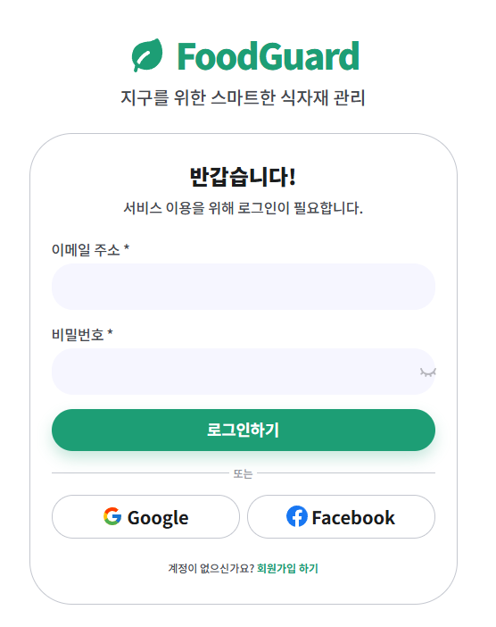
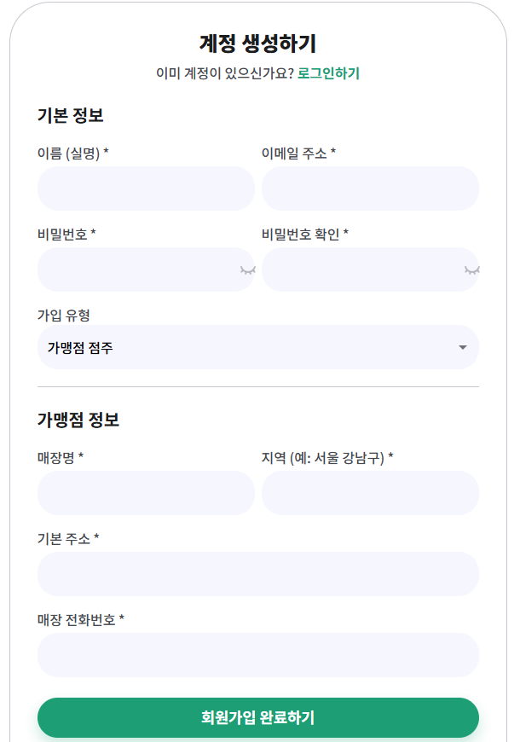
SCREENSHOTS
실제 화면 ① 인증 (로그인 · 회원가입)
16
이메일/비밀번호 로그인과 역할(OWNER/HQ_ADMIN) 선택형 회원가입 화면
로그인 화면
회원가입 화면

Slide 17
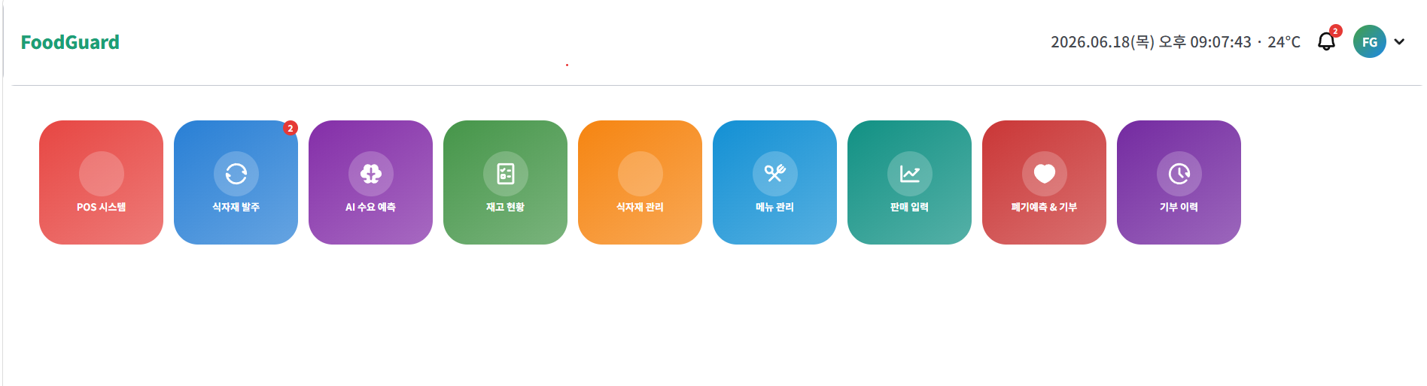
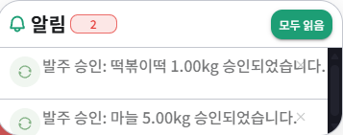
SCREENSHOTS
실제 화면 ② 홈 대시보드 & 실시간 알림
17
타일형 홈 화면(실시간 날짜·온도 포함)과 빨간 뱃지로 표시되는 알림 시스템
홈 대시보드 — 알림 뱃지(빨간 숫자) 표시
알림 팝오버 — 호버 시 읽음 처리

Slide 18
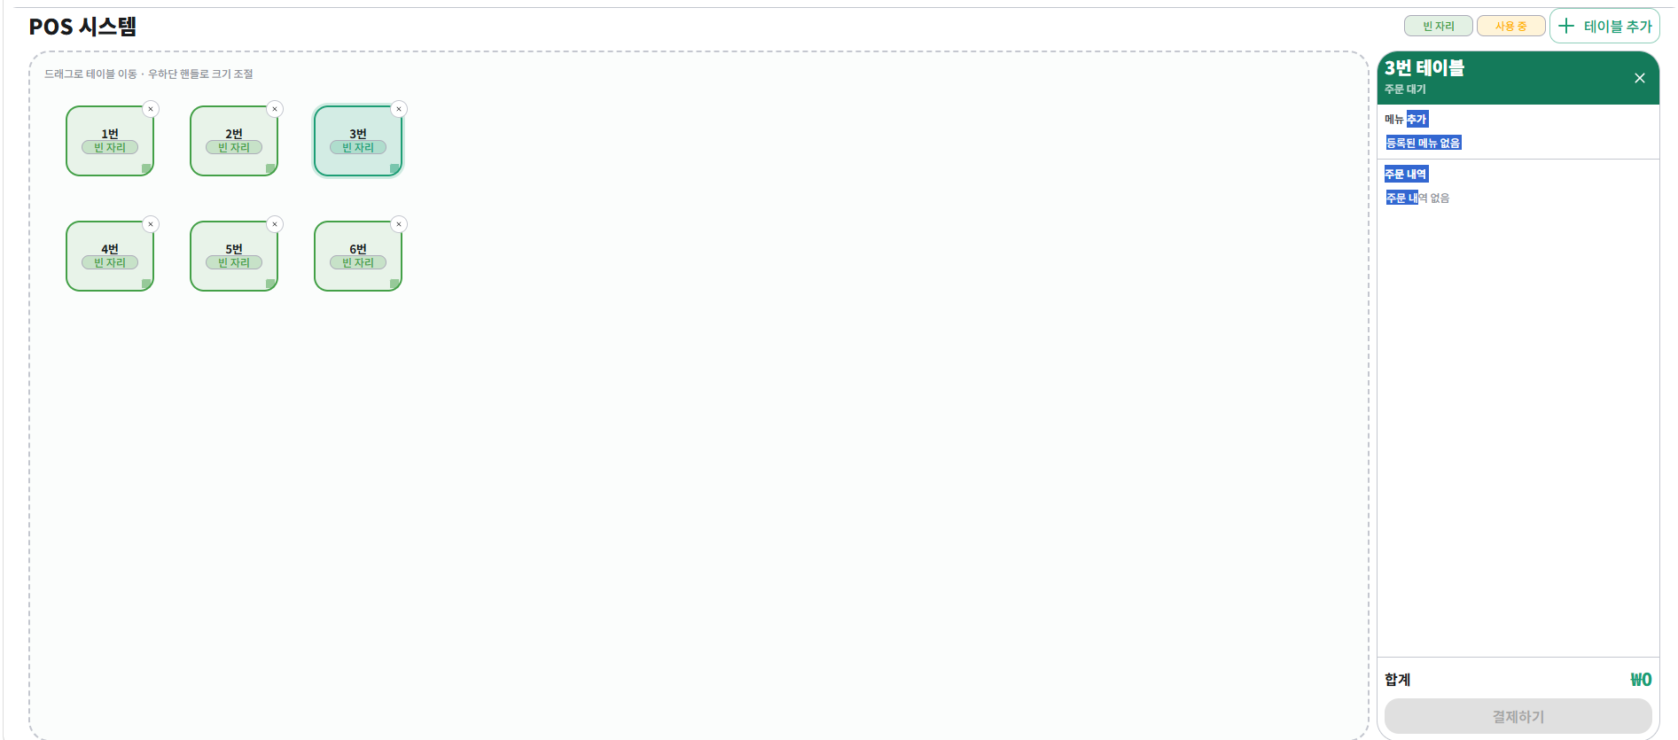
SCREENSHOTS
실제 화면 ③ POS · 주문/결제
18
서준호(junho)가 EasyPOS 스타일로 재설계한 테이블 기반 주문/결제 화면
POS 시스템 — 테이블 선택 후 주문 패널

Slide 19
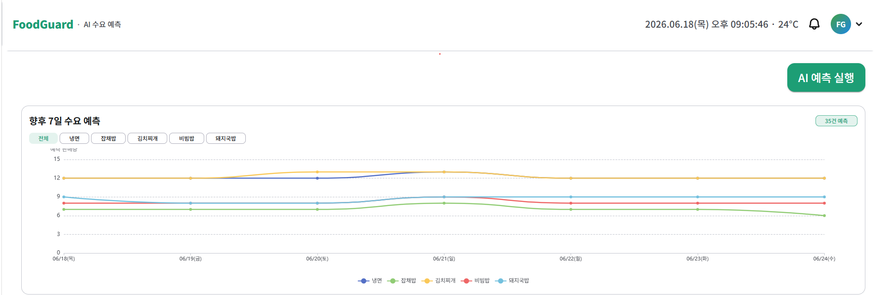
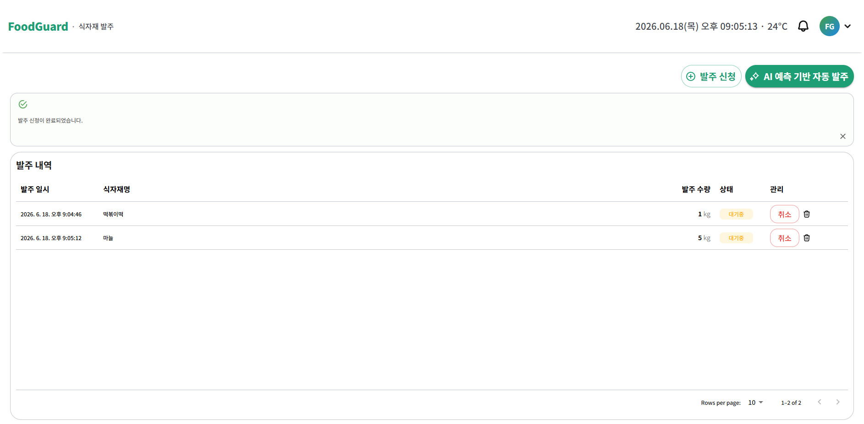
SCREENSHOTS
실제 화면 ④ AI 수요예측 & 식자재 발주
19
메뉴별 7일 판매량 예측 차트와 AI 예측 기반 자동 발주 화면
AI 수요예측 — 메뉴별 7일 판매량 그래프
식자재 발주 — 발주 신청 / AI 예측 기반 자동 발주

Slide 20
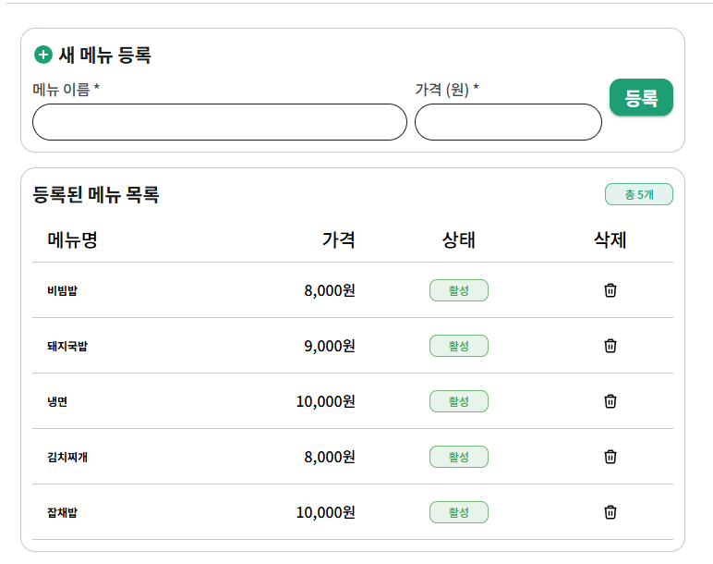
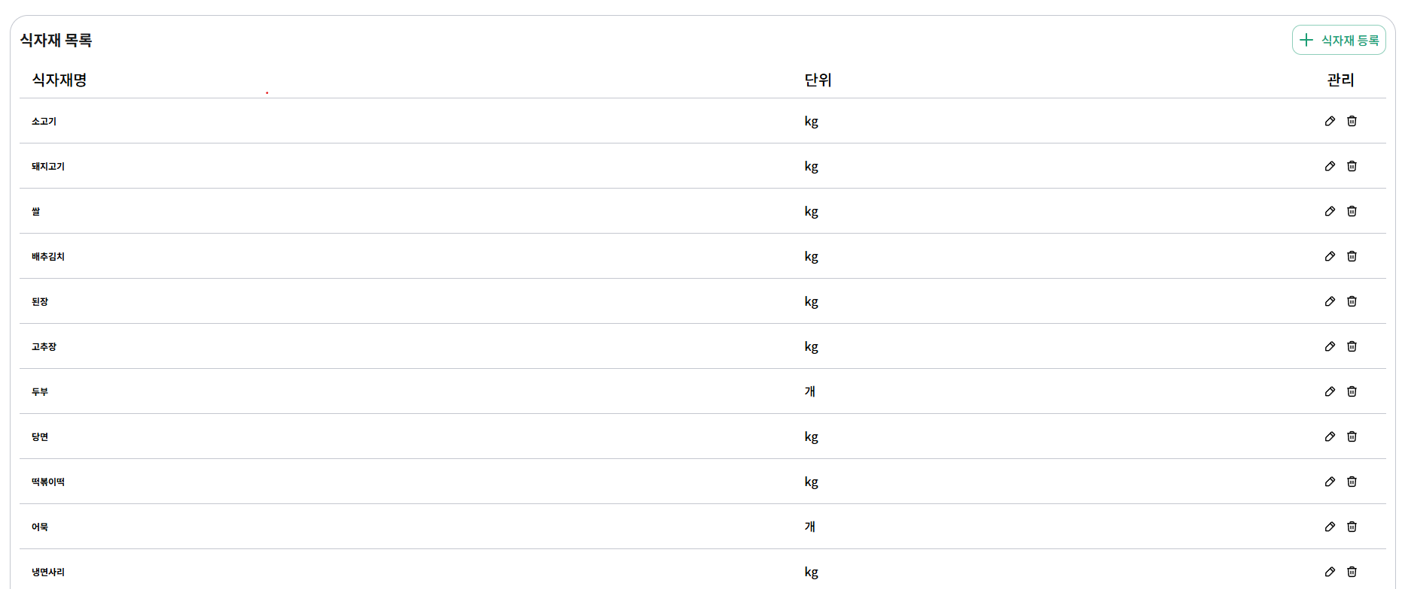
SCREENSHOTS
실제 화면 ⑤ 메뉴 · 식자재 관리
20
메뉴 CRUD 화면과 시스템 전체 식자재 마스터 데이터 관리 화면
메뉴 관리 — 등록/삭제
식자재 관리 — 단위(kg/L/개) 설정

Slide 21
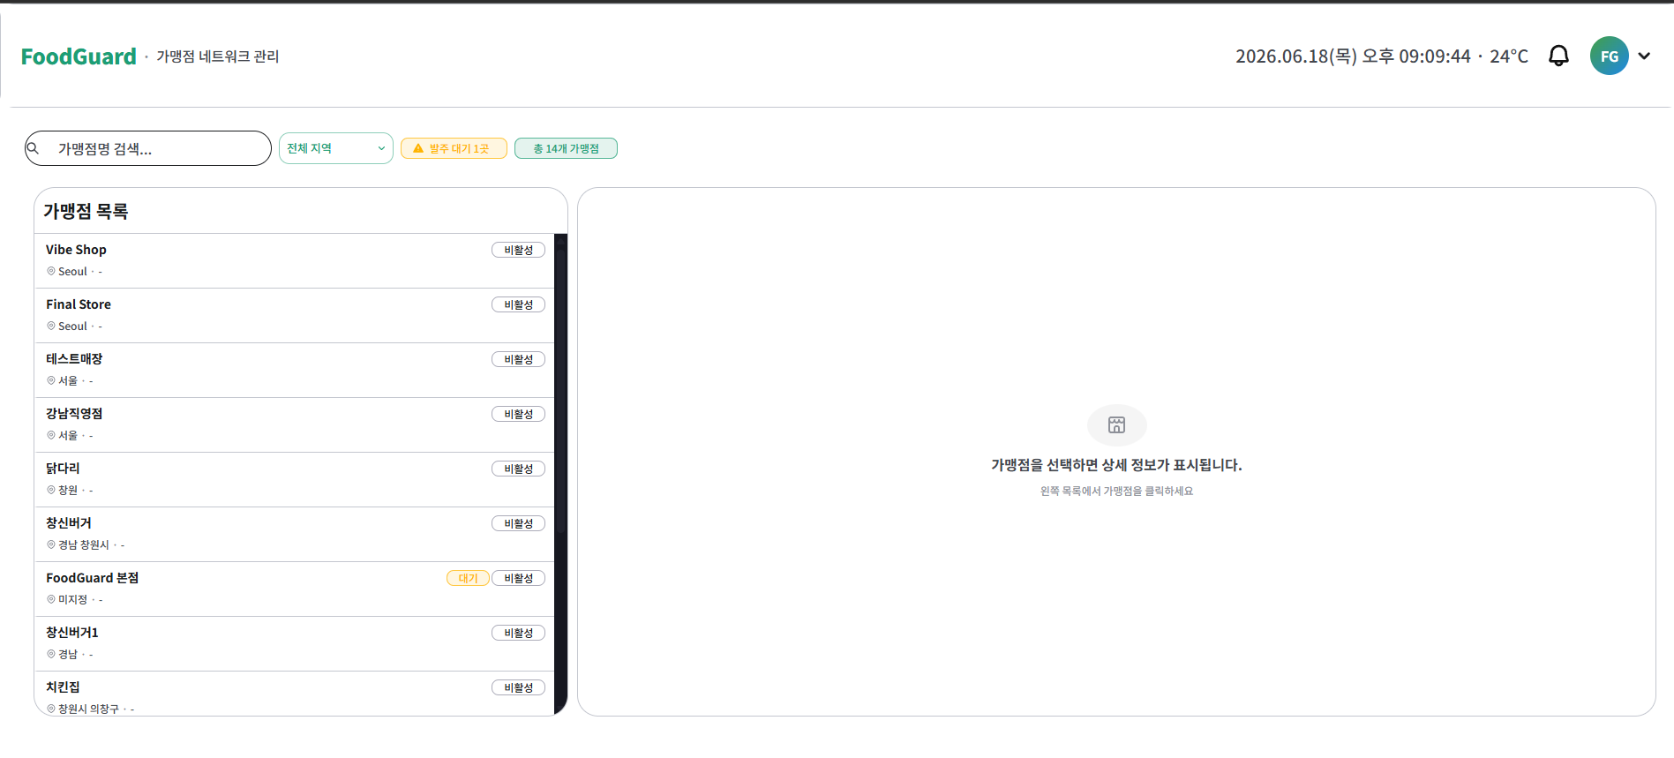
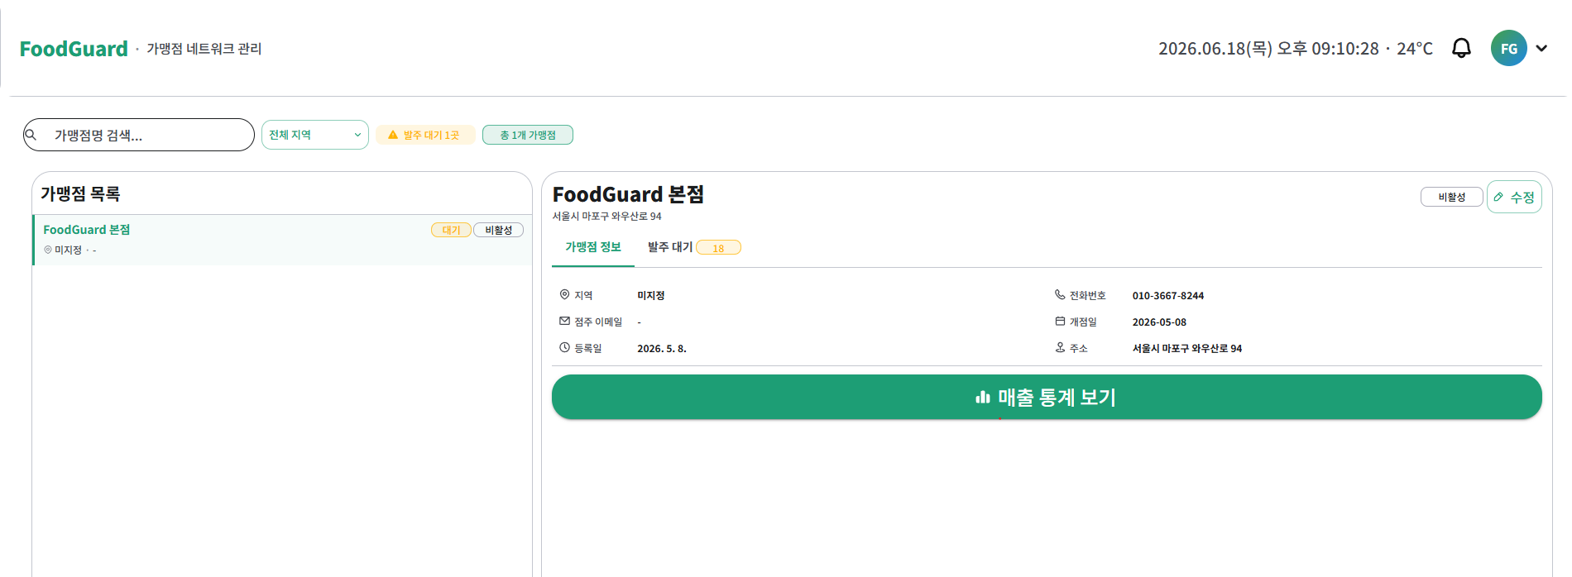
SCREENSHOTS
실제 화면 ⑥ 본사 가맹점 관리 (HQ_ADMIN)
21
전체 가맹점 목록 조회와 가맹점별 상세 정보 · 발주 대기 현황 확인 화면
가맹점 네트워크 관리 — 전체 목록
가맹점 상세 — 발주 대기 현황

Slide 22
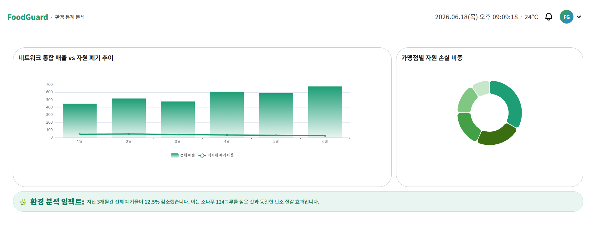
SCREENSHOTS
실제 화면 ⑦ 환경 통계 분석 — ESG 목표 검증
22
매출 대비 폐기 비용 추이와 가맹점별 자원 손실 비중, 환경 임팩트를 정량적으로 보여주는 화면
환경 통계 분석 — 폐기율 12.5% 감소 = 소나무 124그루 식재 효과

Slide 23
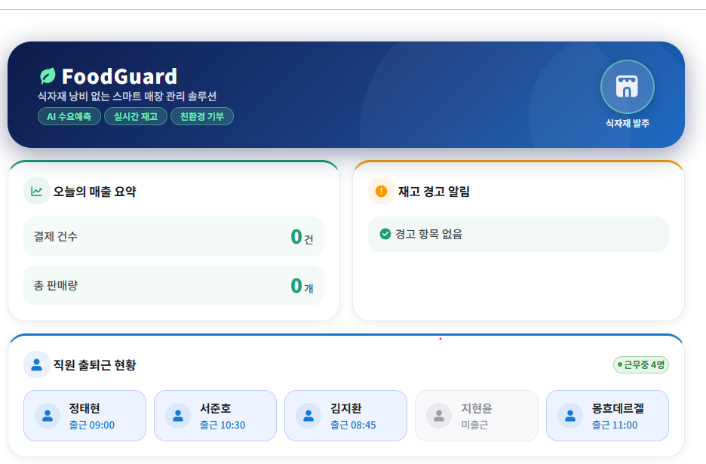
SCREENSHOTS
실제 화면 ⑧ 대안 대시보드
23
매출 요약·재고 경고·직원 출퇴근 현황 위젯을 추가한 대시보드 재설계
대시보드 — 실시간 매출/재고 위젯 + 직원 출퇴근 현황(팀원 5명 표시)

Slide 24
MEMBER CONTRIBUTION
서준호 — 담당 업무 & 기여 내용
24
주요 담당 영역
서준호
POS
주문/결제
메뉴관리
발주 UI
프론트 통합
GitHub: junho
팀장 · 풀스택 / 프론트 통합 리드
핵심 기여 (분담 영역 상세)
• 초기 UI/UX 기반 구축 (61%) 사이드바 호버 슬라이드, 검색 기능, 프로필/설정 다이얼로그 — Sidebar.tsx 코드 중 61% 작성
• POS 시스템 전면 구현·재설계 (100%) EasyPOS 스타일 UI, 주문 확정·결제 흐름, 로그인/결제 버그 수정 — POS.tsx 전량 단독 작성
• 메뉴 관리 기능 (69%) 메뉴 설정 다이얼로그 신규 구현(100%), 메뉴 관리 화면 개편 — MenuManagement.tsx 코드 중 69% 작성
• 발주 UI 개편 (69%) 발주 현황 화면 개편, QR 검수 흐름 정리 — Orders.tsx 코드 중 69% 작성
• 재고 프론트 보강 (24%) 재고 긴급도 리스트, 식자재 즉시 등록 기능 추가 — Inventory.tsx 코드 중 24% 보강

Slide 25
MEMBER CONTRIBUTION
김지환 — 담당 업무 & 기여 내용
25
주요 담당 영역
김지환
인증
매출 CRUD
AI 수요예측
배달/주소
admin
GitHub: jihwan
백엔드 · AI 수요예측 모델
핵심 기여 (분담 영역 상세)
• 프로젝트 기반 구축 (100%) 초기 세팅, ERD 구조 구현, 프론트엔드 폴더 구성 — 초기 기반 커밋 전량 단독 작성
• 회원가입·로그인 · 인증 (67%) JWT 인증, DB 저장 회원가입, 매출 CRUD API — AuthController.java 코드 중 67% 작성
• AI 수요예측 모델 개발 (100%) 기상청 API 연동, RandomForest 수요예측 모델 — demand_predictor.py 전량 단독 작성
• 배달 시스템 (100%) 배달 현황 기능, 배달 컨트롤러 API — DeliveryController.java 전량 단독 작성
• 관리자 기능 (100%) admin 페이지, 가맹점 통합 관리 — AdminDashboard·StoreManagement 전량 단독 작성

Slide 26
MEMBER CONTRIBUTION
지현윤 — 담당 업무 & 기여 내용
26
주요 담당 영역
지현윤
대시보드
알림 UX
PM
정책 실험
GitHub: jhy / jihwan
시스템 통합 · 배포 · PM
핵심 기여 (분담 영역 상세)
• 초기 디자인 구성 (63%) 백엔드-프론트 연동 전 레이아웃 구성 — MainLayout 코드 중 63% 작성
• 알림 UX 반복 개선 (100%) 발주 알림뱃지, 호버 읽음처리, 자기알림 제거, 재오픈버그 수정 — 관련 커밋 전부 단독 작성
• 대시보드 매출 시각화 (현재 미반영) 매출 추이 그래프, 활동 로그(ActivityLog), 인기메뉴 토글 — 이후 다른 안으로 대체되어 현재 코드엔 없음
• 발주 취소 정책 실험 (현재 미반영) 정책 변경 후 부작용 검토, 즉시 원복(revert) — 실험 후 현재 코드엔 반영되지 않음
• 시스템 통합 · PM (코드 외 영역) 브랜치 간 기능 정리, 프로젝트 진행 관리 — 코드 통계로 측정되지 않는 영역

Slide 27
MEMBER CONTRIBUTION
정태현 — 담당 업무 & 기여 내용
27
주요 담당 영역
정태현
DB 스키마
대시보드
예약 현황
JWT
GitHub: hyeon / dev
데이터 처리 · DB 설계
핵심 기여 (분담 영역 상세)
• DB 스키마 설계 (100%) AI 수요예측 시스템용 schema.sql 설계 — 전량 단독 작성 (dev 브랜치)
• 대시보드 UI 개편 (84%) 매출 요약·재고 경고·직원 출퇴근 현황 위젯 추가, 그라데이션 배너 리디자인 — Dashboard.tsx(hyeon) 코드 중 84% 작성
• 예약 현황 페이지 신설 (100%) Reservations 페이지 신규 추가, 대시보드 반응형 개선 — 전량 단독 작성
• 매출 통계 페이지 개편 (55%) 대시보드 3x3 타일 그리드 완성 — SalesStats.tsx 코드 중 55% 작성
• 세션 정책 개선 (hyeon 한정) JWT 만료 시간 1시간 → 24시간 연장

Slide 28
MEMBER CONTRIBUTION
몽흐데르겔 — 담당 업무 & 기여 내용
28
주요 담당 영역
몽흐데르겔
QA
테스트
버그 리포트
UI 피드백
GitHub: —
프론트엔드 보조 · 테스트 / QA
핵심 기여 (분담 영역 상세)
• 기능 테스트 · QA 주요 화면(POS·발주·예측 등) 기능 테스트 및 버그 리포트
• UI 사용성 피드백 실사용 관점에서 화면 흐름·문구에 대한 피드백 제공
• 팀 협업 지원 프론트엔드 작업 보조 및 팀 내 커뮤니케이션 지원

Slide 29
CONTRIBUTION ANALYSIS
정량 기여도 종합
29
전체 기여도(%)는 팀 자체 선언 수치이며, 우측은 참고용 GitHub 코드 통계입니다
전체 기여도 (팀 선언)
참고: GitHub 코드 통계
김지환
30%
이름
커밋
추가 코드(+)
김지환
30
+27,683
서준호
20%
서준호
13
+14,553
정태현
20%
지현윤
5
+4,095
지현윤
20%
정태현
20
+7,773
몽흐데르겔
10%
몽흐데르겔
—
(QA·테스트)
합계 100% (김지환30 · 서준호20 · 정태현20 · 지현윤20 · 몽흐데르겔10)

Slide 30
NEXT STEPS
향후 진행 방향
30
MVP 핵심 기능은 구현 완료 — 통합 마무리와 정확도 고도화에 집중합니다
잔여 브랜치 기능 최종 통합
AI 모델 정확도 추가 튜닝
CI/CD 자동 배포 파이프라인
junho(독자 POS)·hyeon(예약 현황) 등 미병합 기능을 정리해 단일 버전으로 통합
날씨·외부요인 가중치 조정으로 예측 오차 개선
GitHub Actions 기반 자동 테스트·배포 구축
발주 취소/삭제 정책 재논의
실사용 시나리오 기반 통합 QA
최종 시연 & 발표자료 마무리
실험 후 보류된 정책을 팀 논의를 거쳐 최종 확정
가맹점 운영 시나리오로 통합 테스트 및 피드백 반영
결과 보고서 작성 및 성능 검증 결과 정리

Slide 31
협업 구조 & 결론
5인 5색 역할 분담으로 완성한 AI 통합 음식점 관리 플랫폼
김지환
서준호
정태현
지현윤
몽흐데르겔
설계·인증·AI 코어
POS·주문·UI 통합
DB·대시보드
통합·PM·알림UX
테스트·QA
30%
20%
20%
20%
10%
프로젝트 결론
• Spring Boot · React · Python(FastAPI ML) 3-Tier 풀스택으로 매출·재고·발주·배달·폐기를 통합
• 기상청 데이터 + AI 수요예측으로 식자재 발주를 자동 추천해 폐기율 15~20% 절감을 목표
• 3단계 QR 검수로 배송 책임소재를 명확히 하고, 실사용 피드백을 반영해 알림 UX를 지속 개선
• 5명이 설계·인증·AI·POS·DB·시각화·QA 영역을 명확히 분담하고 브랜치 병합으로 통합 완성
데이터로 줄이는 낭비, 점주와 함께 성장하는 FoodGuard

